Slide 1
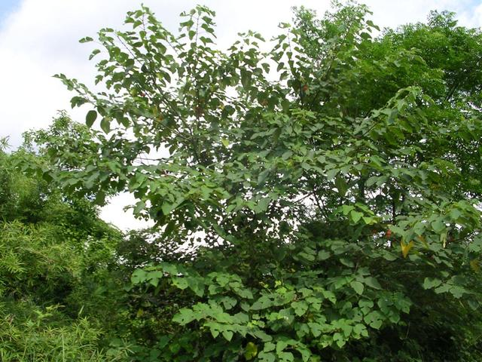
構樹
明志國小台灣原生種植物
6年6班 第1組
吳仲軒，潘旭陞 ，李華宇，林宥均
共同製作

Slide 2
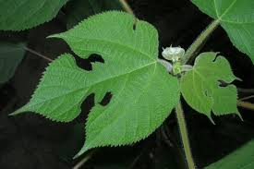
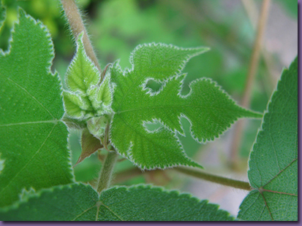
「構樹」小檔案
1.植物分類：桑科構屬
2.別名：穀樹，鹿仔樹
3.分布區域：馬來西亞，緬甸，錫金，泰國，朝鮮，中國大陸，臺灣
4.形態特徵(莖): 長綠中喬木。樹皮灰褐色，富纖維素。小枝、葉有毛。植株全體有白色乳汁。
5.形態特徵(葉):全緣不裂或不規則深缺裂的卵形葉子，上面暗綠色被有硬毛，邊緣有粗鋸齒，背面為灰綠色密被長柔毛
構樹的葉子有細毛
放照片

Slide 3
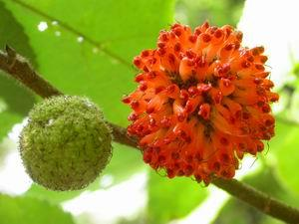
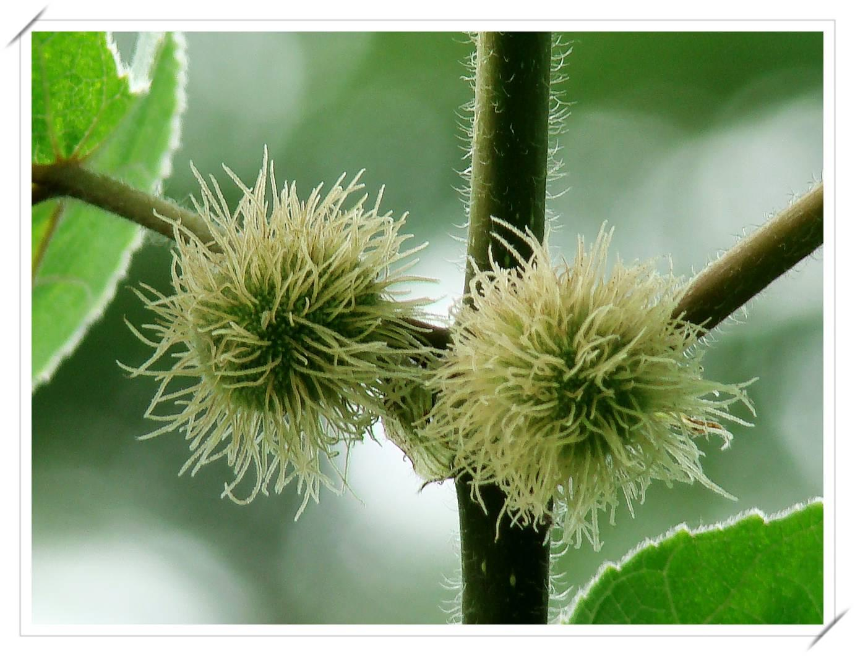
「構樹」小檔案
6.形態特徵(花)：構樹有分公母，公樹的花是一根長條形的花束，母樹的花是圓形的花球
7.形態特徵(果實、種子)：核果聚合成聚花果，呈圓球形，肉質，果肉橙紅色，內有一種子，果實多汁好吃，是許多森林動物的食物。
8.常見用途：構樹早在詩經裡便已有記載，樹皮可以拿來當作鈔票的製作原料，嫩葉是養鹿的好飼料，所以又叫做鈔票樹、鹿仔樹。樹皮可以造紙，或做成樹皮衣，是韓紙的造紙原料之一。
構樹果實

